Slide 1
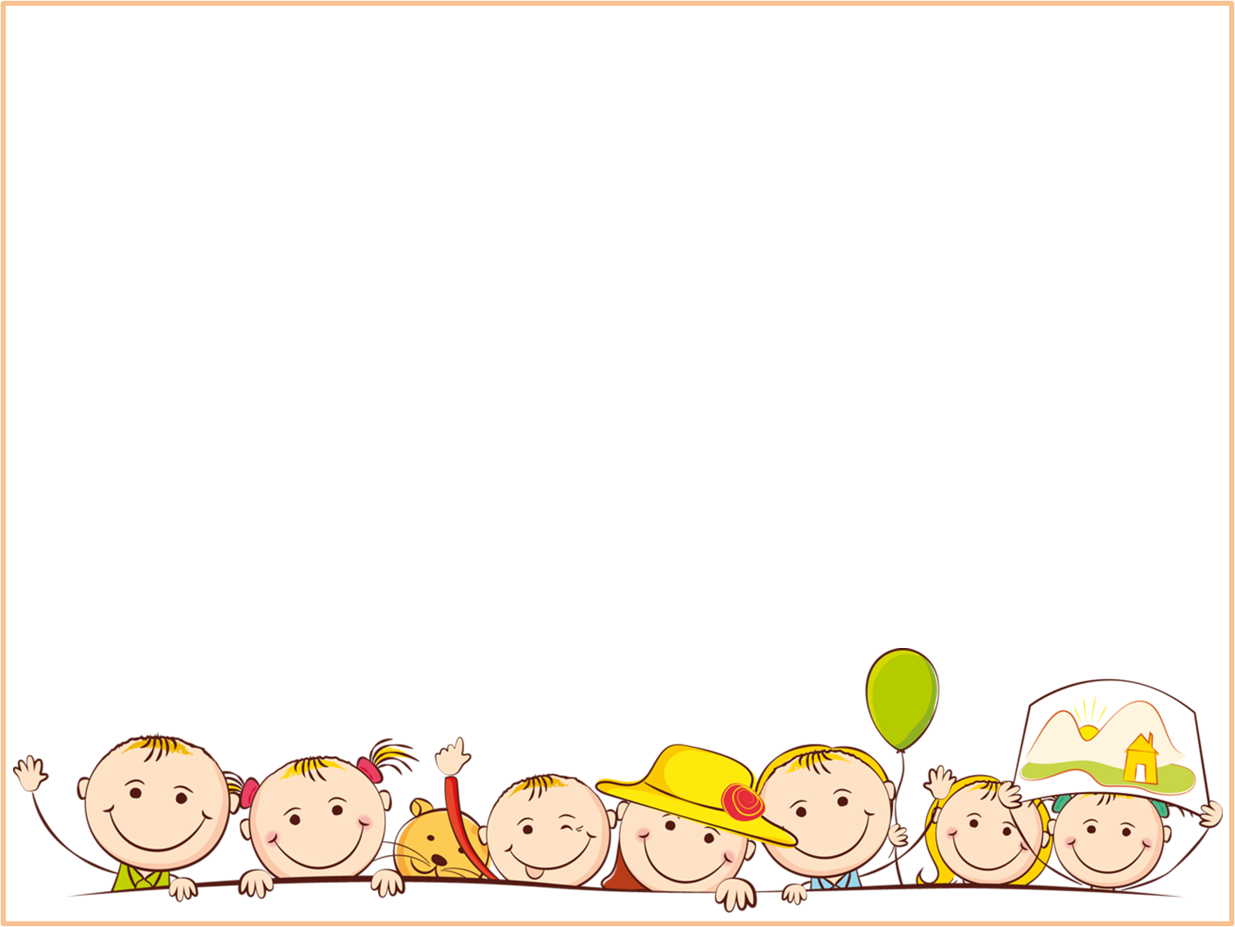
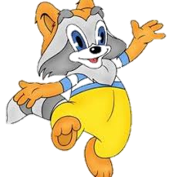
Родительский клуб «Мы дружная семья»
Мастер-класс для родителей
«От улыбки хмурый день светлей»
(создание музыкальной подвижной игры на ускорение)
Подготовил музыкальный руководитель
МАДОУ ЦРР – Д/С № 33
Корчагина Маргарита Андреевна

Slide 2

Добрый день, уважаемые родители и дорогие ребята!
Мы с Вами не виделись целую вечность, и, конечно же, очень соскучились!
Именно поэтому я хочу предложить Вам создать веселую музыкальную игру на ускорение!
Я уверена, что игра Вам поднимет настроение и напомнит наши занятия в детском саду!
Если вы готовы – давайте начинать!

Slide 3
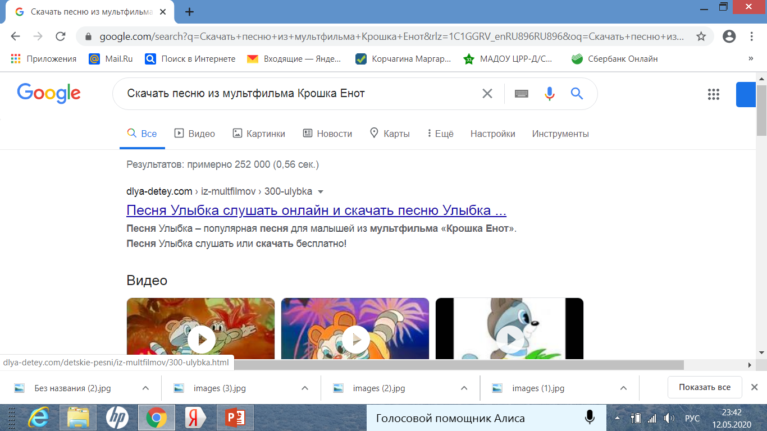
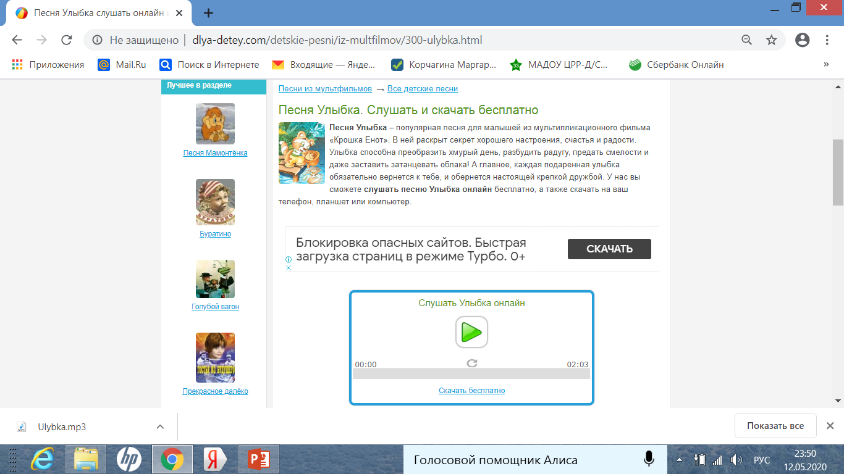

Наша игра называется «От улыбки хмурый день светлей»
Это строчка из песни всеми любимого мультфильма про крошку Енота.
Скачаем песенку из интернета, удобным для вас способом.

Slide 4

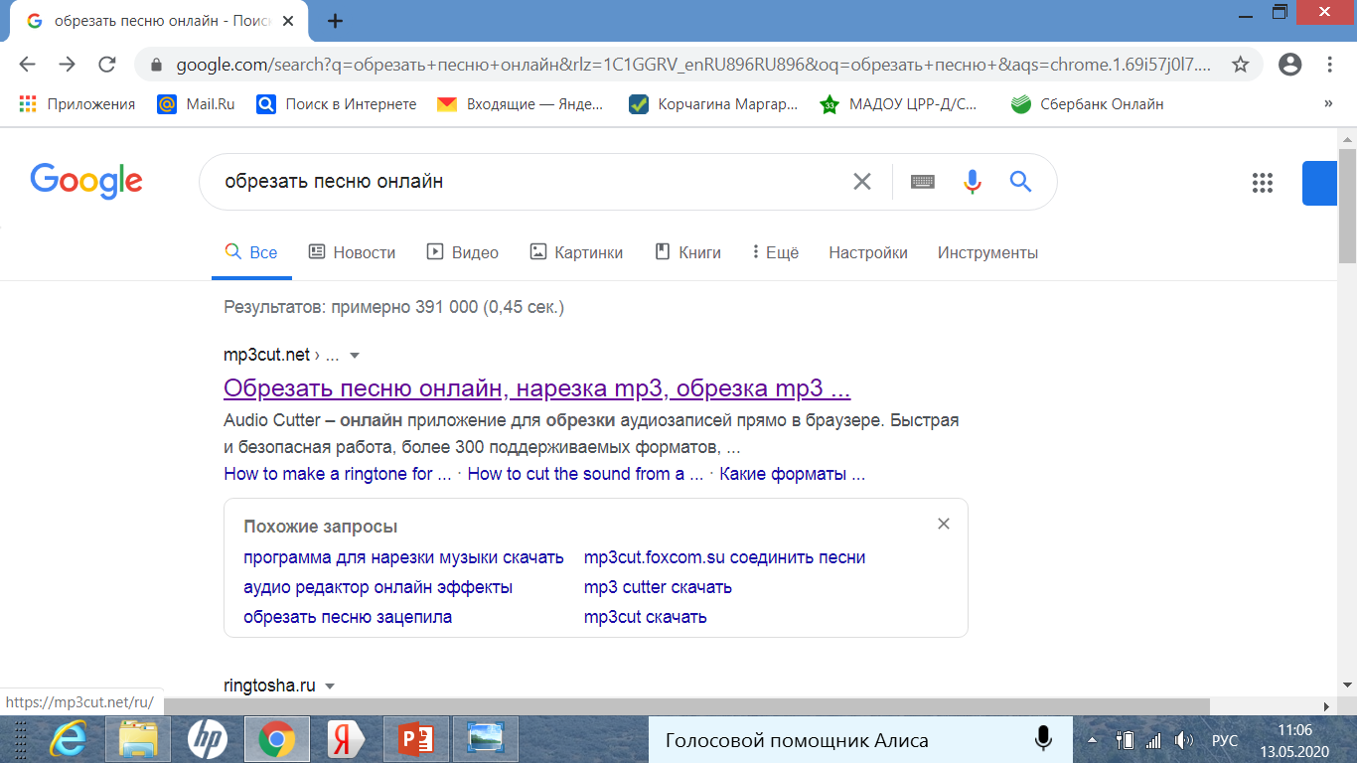
Для игры нам нужен только первый куплет песни.
2. Нам необходимо при помощи бесплатной программы обрезать нашу песенку.

Slide 5
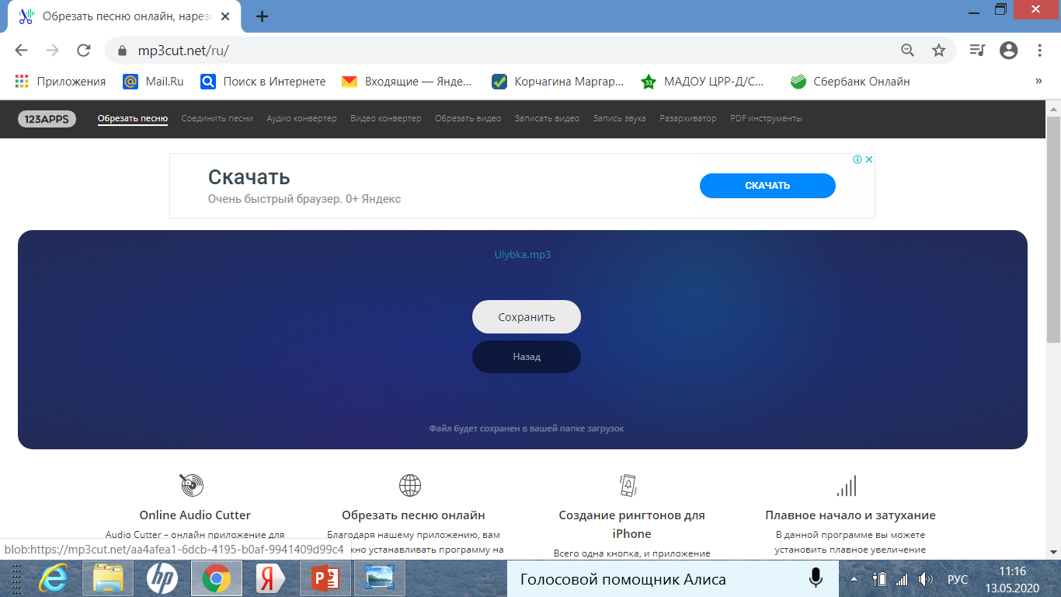
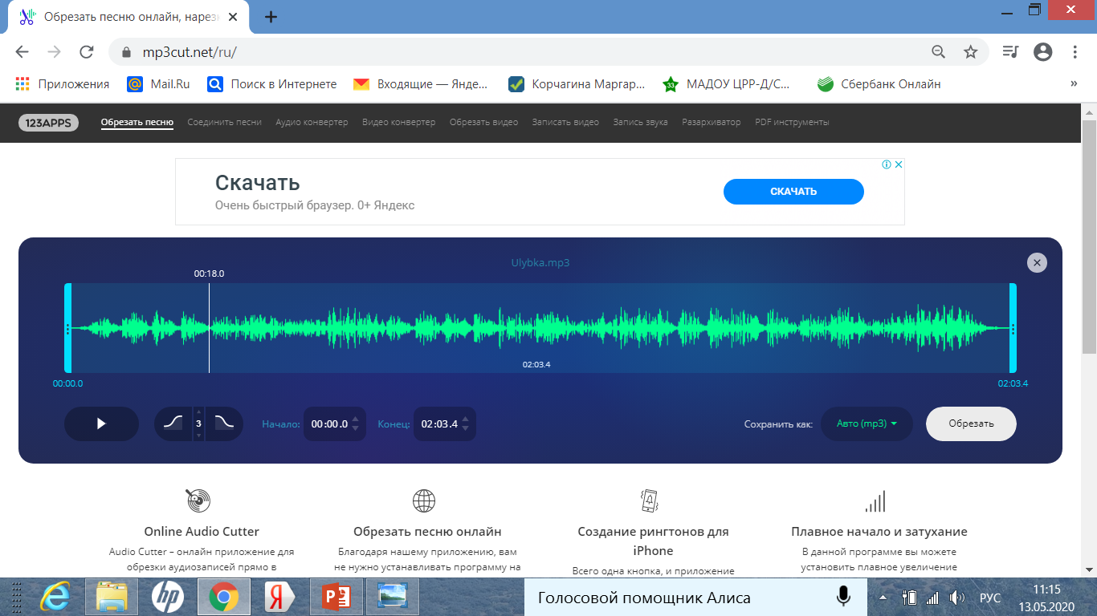
В выбранной программы загружаем нашу песенку, слушаем первый куплет и нажимаем на паузу.
Выбираем кнопку «ОБРЕЗАТЬ» и сохраняем полученный кусочек песни.

Slide 6
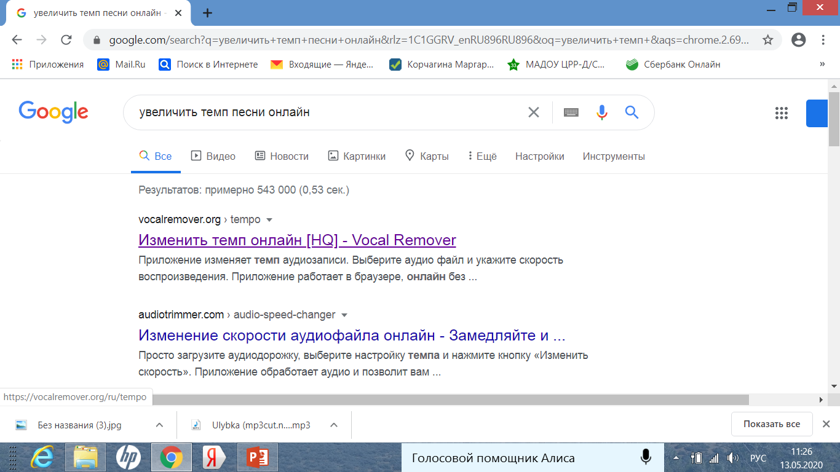
3. Увеличим темп нашего трека, используя любую удобную бесплатную программу.

Slide 7
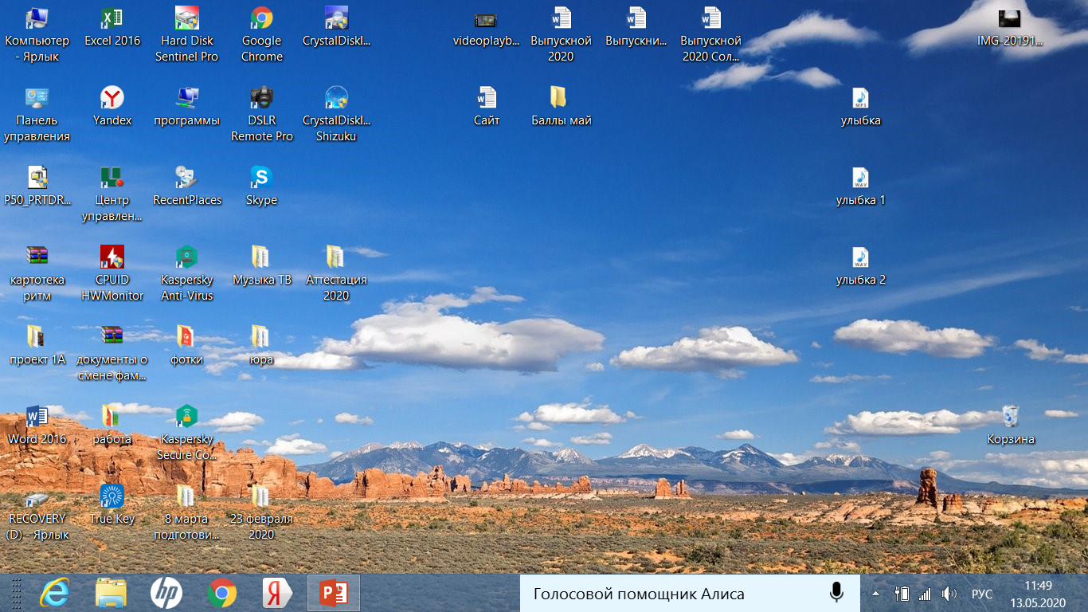
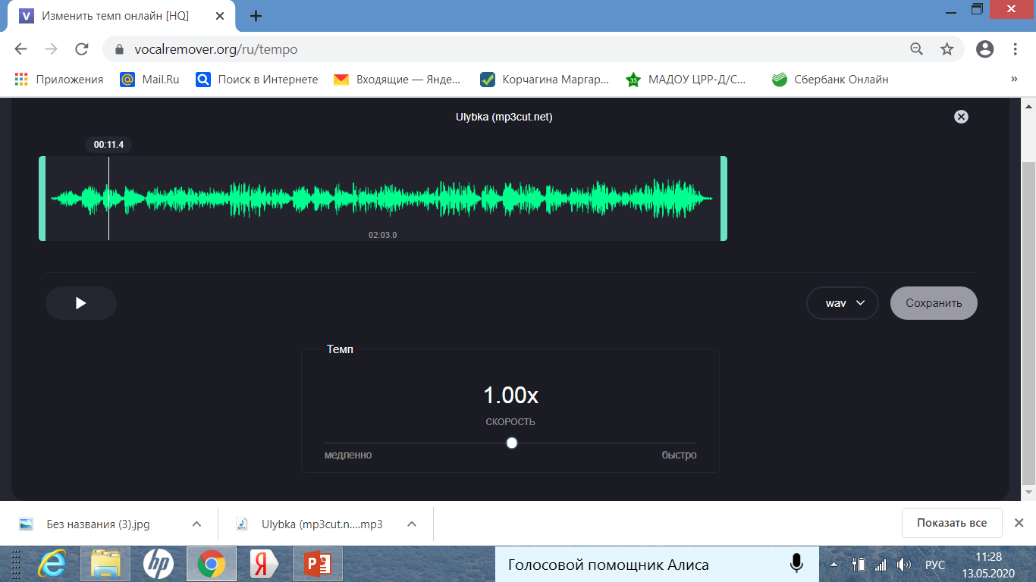
В программе загружаем наш кусочек песни и ускоряем его, сохраняем. Полученный ускоренный кусочек ускоряем ещё раз и ещё раз. Чтобы у нас получилось 3 трека разной скорости.

Slide 8
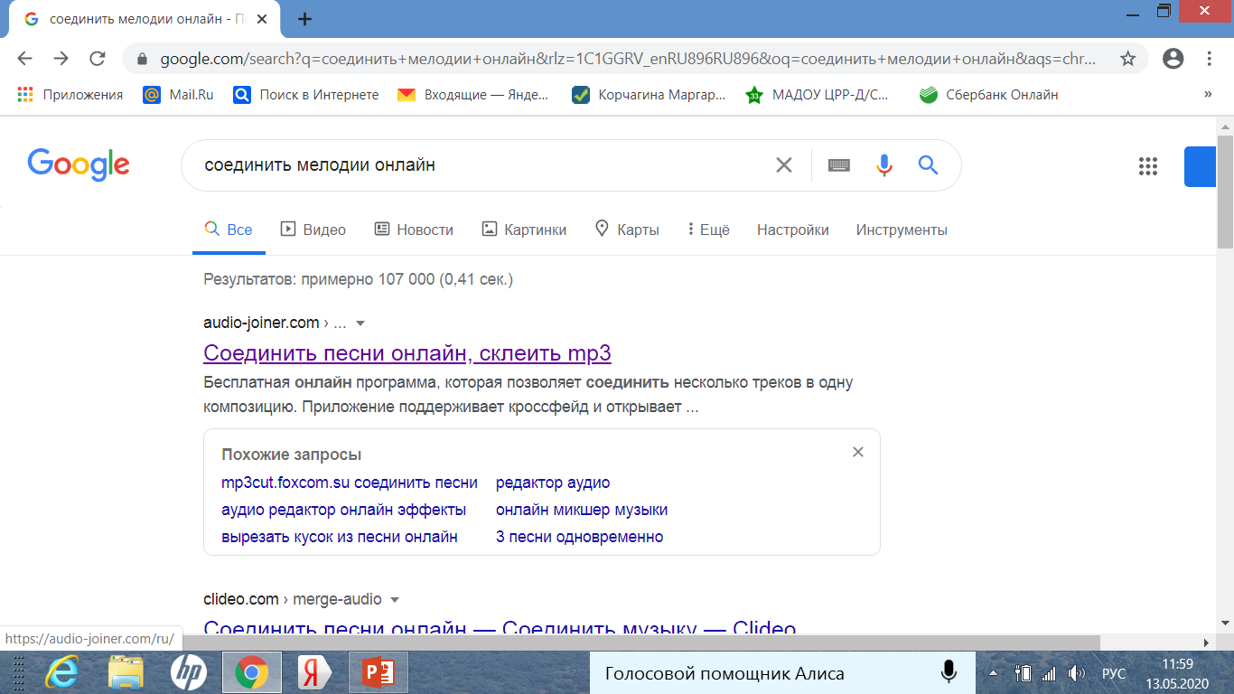
4. Соединим полученные треки в один при помощи бесплатной онлайн программы.

Slide 9
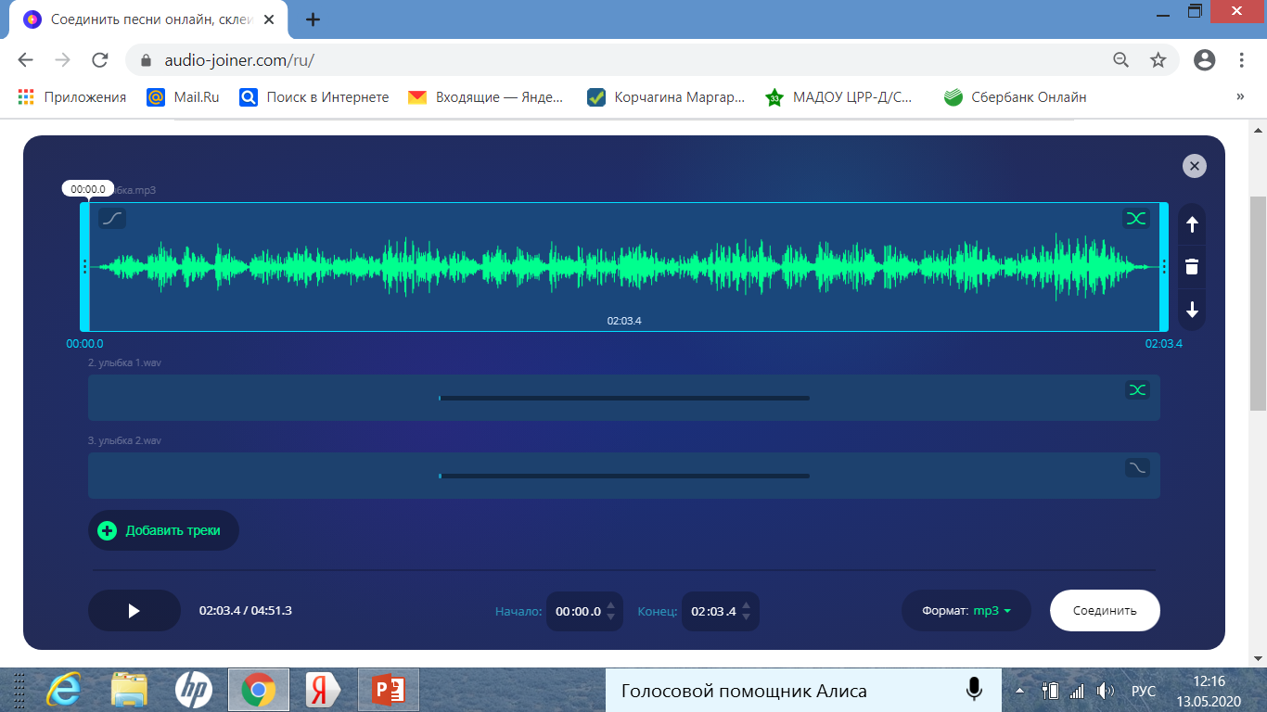
Добавим все наши три трека поочереди и нажмем кнопку соединить.
Сохраняем полученный трек –
Музыка к нашей игре ГОТОВА!!!

Slide 10
5. Осталось только придумать движения к тексту нашей песенки.
Я вам предложу свой вариант движений, но вы сможете придумать движения сами, или попросить придумать движения ребенка.
От улыбки – рисуем в воздухе двумя руками улыбку.
Хмурый день – делаем грустное выражение лица, руки опускаем вниз.
Светлей – улыбаемся, руки в стороны ладонями вверх.
От улыбки - рисуем в воздухе двумя руками улыбку.
В небе радуга проснется – рисуем вверху дугу радуги правой рукой, затем левой.
Поделись улыбкою своей – руками поочередно «раздаем улыбки» в сторону.
И она к тебе не раз еще – руками поочередно «забираем улыбки», переносим руки к груди.
Вернется – широко улыбаемся, руки от груди разводим в стороны.

Slide 11
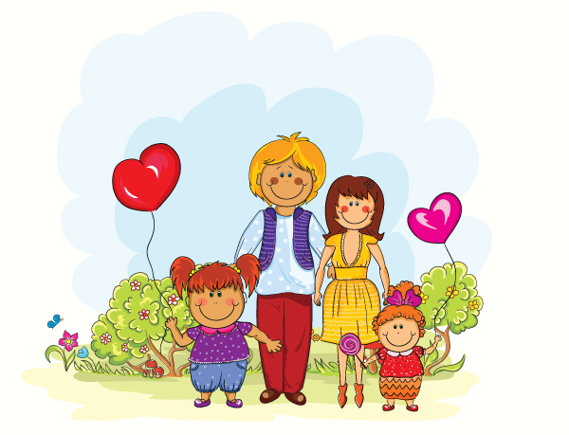
6. Учим с ребенком движения, затем выполняем их под музыку всей семьей.
Можно даже устроить соревнования, у кого из членов семьи лучше получается!
Играя с ребенком в такую игру Вы отлично проведете время, доставите ребенку радость и заряд хорошего настроения!

Slide 12
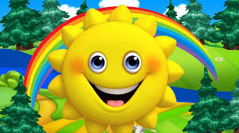
Выбирайте любимые песенки, ускоряйте их и играйте с детьми в музыкальные игры на ускорение!
Отличное настроение на весь день я вам гарантирую!!!!
P.S. Ждем от вас видео! Самые веселые разместим на страничке инстаграм!

Slide 13
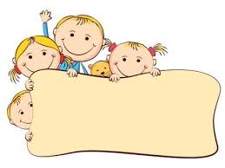
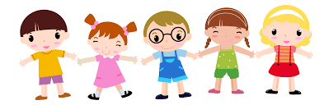
До новых встреч!
Ваш музыкальный руководитель Корчагина М.А.

